Slide 1
5.4 最短路径、关键路径和着色
厦门大学数学科学学院

Slide 2
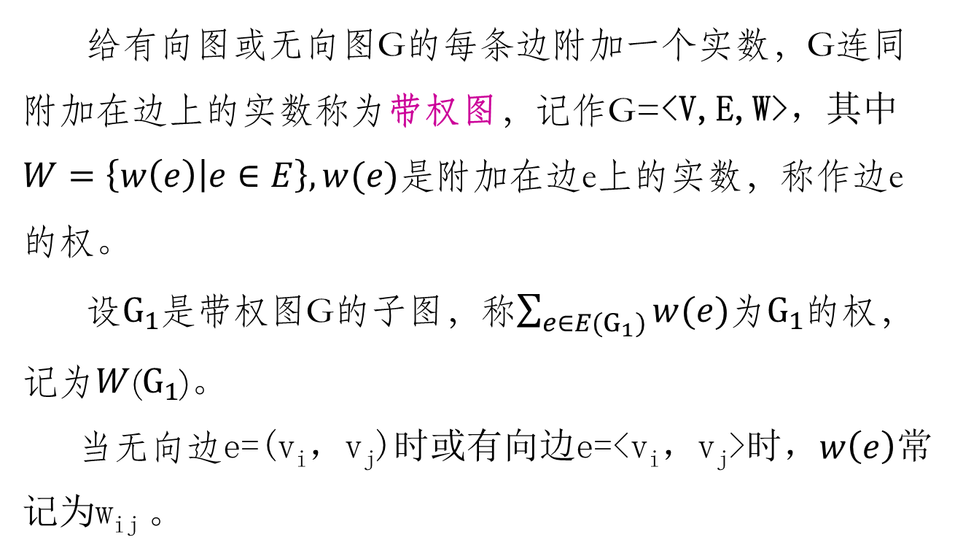

Slide 3
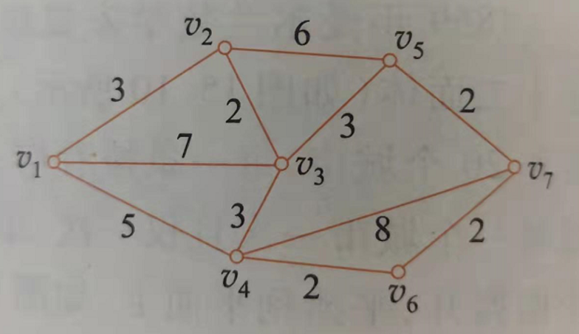
1. 最短路径
给定带权图G=<V,E,W>及顶点u和ｖ，其中每一条边的权为非负实数，求从ｕ到v的最短路径（所有通路中权最小的通路）。
（Ｄijkstra标号法）
求v₁到各点的最短路径。

Slide 4
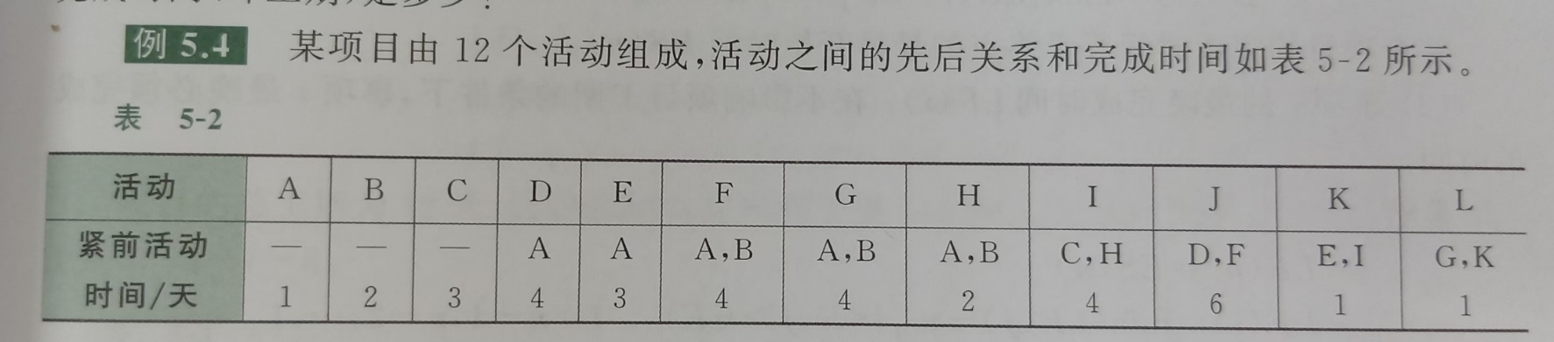
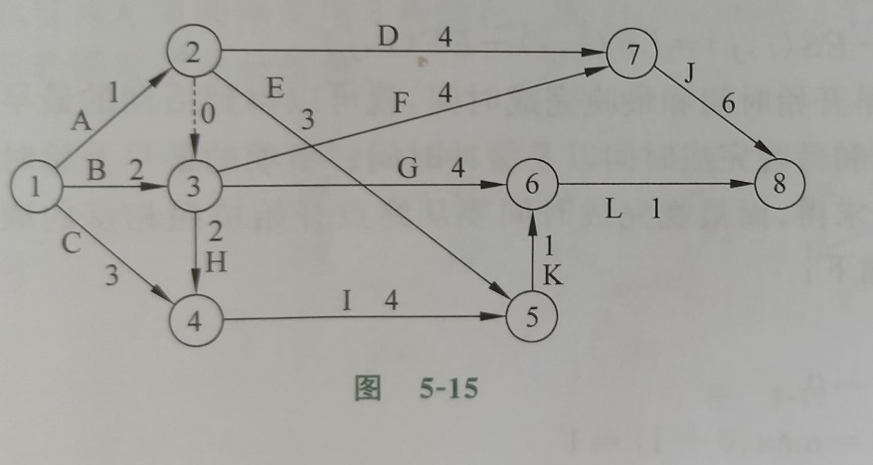
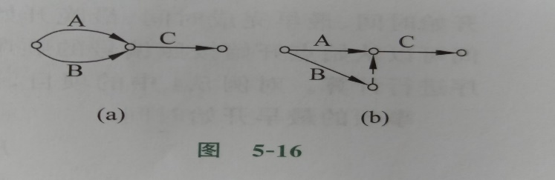
2. 关键路径
一个项目可以用带权的有向图描述，称作项目网络图。
项目网络图应满足下述条件：
（1）有一个始点和一个终点。
（2）任意两点之间只能有一条边。
（3）没有回路。
（4）每条边的始点的编号小于终点的编号

Slide 5
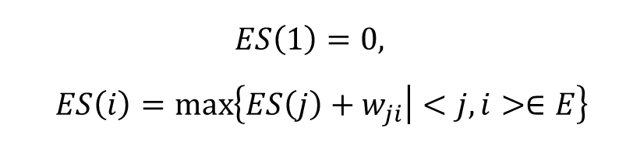
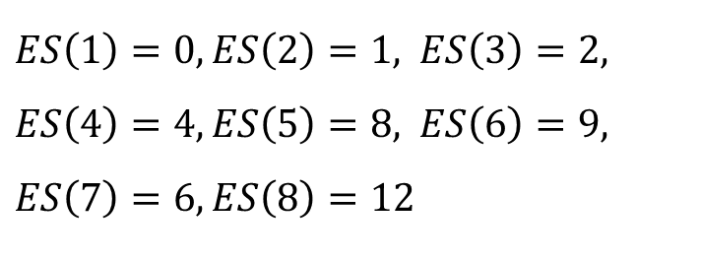
整个项目的完成时间是项目网络图中从始点到终点的最长路径的长度。
项目网络图中从始点到终点的最长路径称作关键路径。
关键路径上的活动称作关键活动。
如何求关键路径？
记事项i的最早开始时间为ES(i)
$$ES\left(1\right)=0,$$
$$ES\left(i\right)=\max\left\{ES\left(j\right)+w_{ji} | <j,i>∈E\right\}$$
$ES\left(1\right)=0, ES\left(2\right)=1,$ $ES\left(3\right)=2,$
$ES\left(4\right)=4, ES\left(5\right)=8,$ $ES\left(6\right)=9,$
$ES\left(7\right)=6, ES\left(8\right)=12$

Slide 6
3. 着色问题
定义5.16 设无向图G无环，对G的每个顶点涂上一种颜色,使相邻顶点涂不同的颜色，称为对图G的一种点着色，简称着色。
(注：有环的图不能着色；着色与平行边无关。因此我们只考虑简单图的着色）
图的着色问题就是要用尽可能少的颜色给图着色。
若能用k种颜色对图G着色，则称图G是k-可着色的。
若图G是k-可着色的，但不是k-1-可着色的，则称G是k色图，k称为G的色数，记为χ(G) 即χ(G)= min{k|G是k-可着色的}

Slide 7
χ(G)=1⬄G是零图。
χ(K_{n})=n。
若n是偶数，χ(C_{n})=2；若n是奇数，χ(C_{n})=3。
若n是偶数，χ(W_{n})=4；若n是奇数，χ(W_{n})=3。

Slide 8
定理 对于任意无向简单图G,有
χ(G)≤⊿(G)+1。
证明：对G的阶数n用数学归纳法。
定理 （Brooks定理1941年） 对于任意无向简单图G,若G不是完全图K_{n}(n≥3)，也不是奇圈，则χ(G)≤⊿(G)。

Slide 9
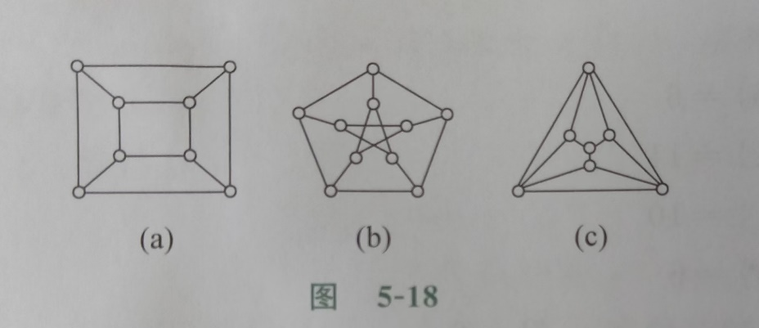
例5.5 求下面三个图的色数
例5.6 学校的学生下设6个委员会，委员会的成员如下：第一委员会=｛张，李，王｝，第二委员会=｛李，赵，刘｝，第三委员会=｛张，刘，王｝，第四委员会=｛赵，刘，孙｝，第五委员会=｛张，王｝，第六委员会=｛李，刘，王｝。每个月每个委员会都要开一次会，为了确保每个人都能参加他所在的委员会会议，这6个会议至少需要安排在几个不同的时间段。

Slide 10
图的边着色
只考虑无环的无向图
定义 对图G的每条边涂上一种颜色,使相邻边涂不同的颜色，称为对图G的一种边着色。
若能用k种颜色对图G的边着色，则称图G是k-边可着色的。
若图G是k-边可着色的，但不是k-1-边可着色的，则称k为G的边色数，记为χ′(G)
即χ′(G)= min{k|G是k-边可着色的}

Slide 11
定理（Vizing定理1964年） 对于任意无环无向简单图G,有⊿(G)≤χ′(G)≤⊿(G)+1。
例当n为偶数时，χ′(C_{n})=2；当n为偶数时，χ′(C_{n})=3。
例 当n≥4时，χ′(W_{n})=⊿(W_{n})= n-1。
定理 当G为二部图时，χ′(G)=⊿(G)。

Slide 12
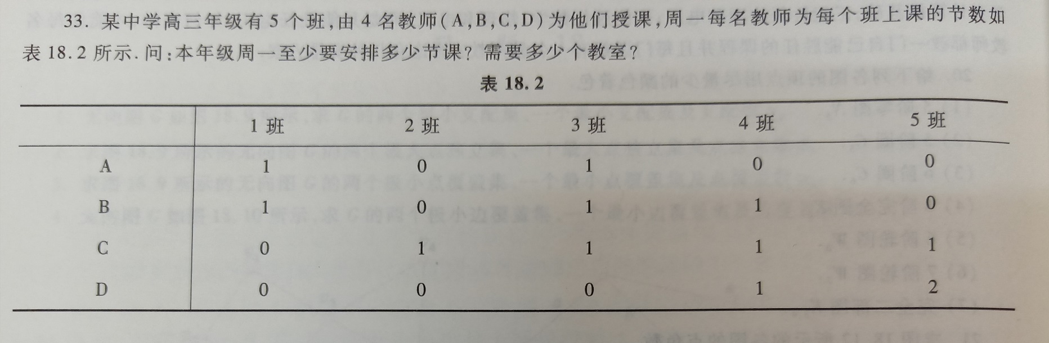
排课表问题：
在一所学校里，有m位教师和n个班级，在明确哪个教师给哪个班级上几节课后，要求制订一张课时尽可能少的完善的课表。

Slide 13
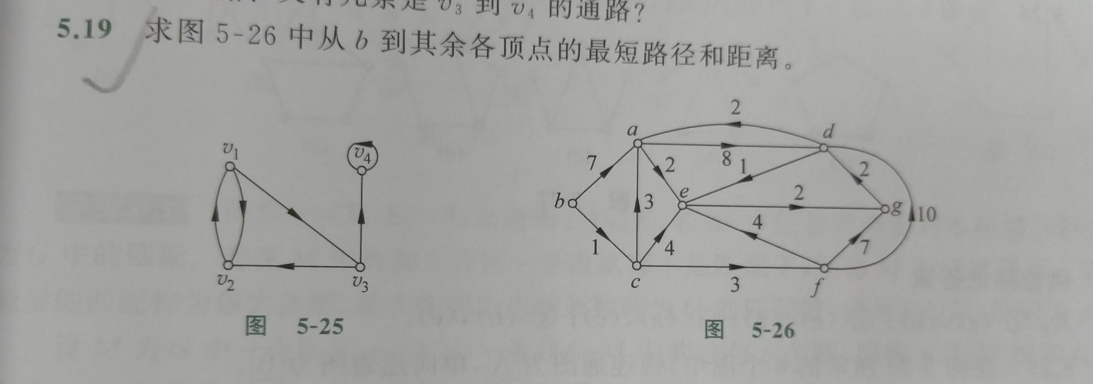
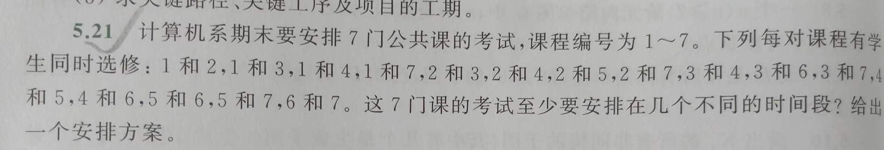
作业：5.19 5.21

